Slide 1
BÀI 3 ẢNH HƯỞNG CỦA ĐỊA HÌNH ĐỐI VỚI SỰ PHÂN HÓA TỰ NHIÊN VÀ KHAI THÁC KINH TẾ

Slide 2
1. ẢNH HƯỞNG CỦA ĐỊA HÌNH ĐỐI VỚI SỰ PHÂN HÓA LÃNH THỔ TỰ NHIÊN
a. Đối với khí hậu và sinh vật
b. Đối với sông ngòi và đất

Slide 3
Độ cao địa hình ảnh hưởng tới khí hậu và sinh vật như thế nào?
Dưới 1000m
Hệ sinh thái rừng nhiệt đới ẩm lá rộng thường xanh, rừng nhiệt đới gió mùa
Khí hậu
Đai nhiệt đới gió mùa
Sinh vật
Trên 1000m đến 2600m
Khí hậu
Đai nhiệt đới gió mùa trên núi
Rừng cận nhiệt lá rộng, rừng lá kim
Sinh vật
Trên 2600m
Khí hậu
Đai ôn đới gió mùa trên núi
Sinh vật
Thực vật ôn đới như đỗ quyên, lãnh sam, thiết sam

Slide 4
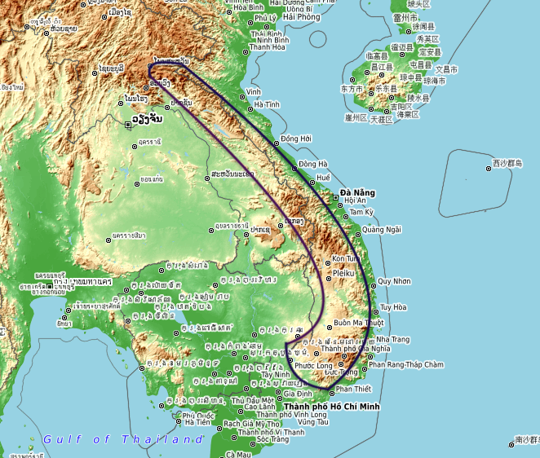
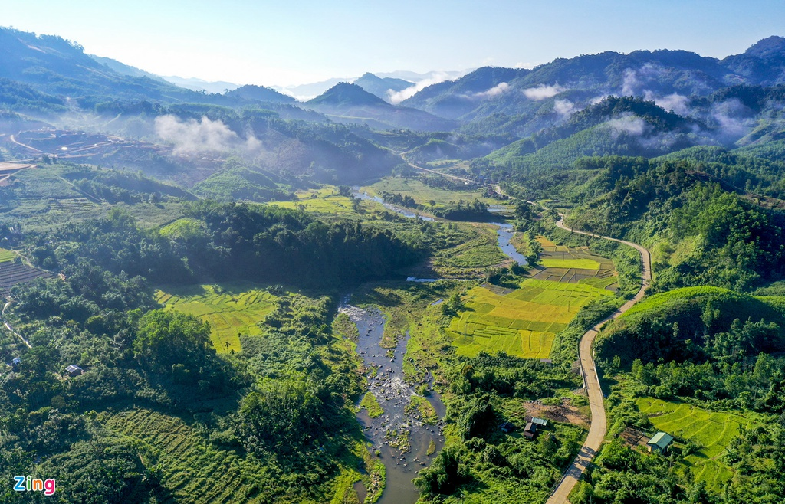
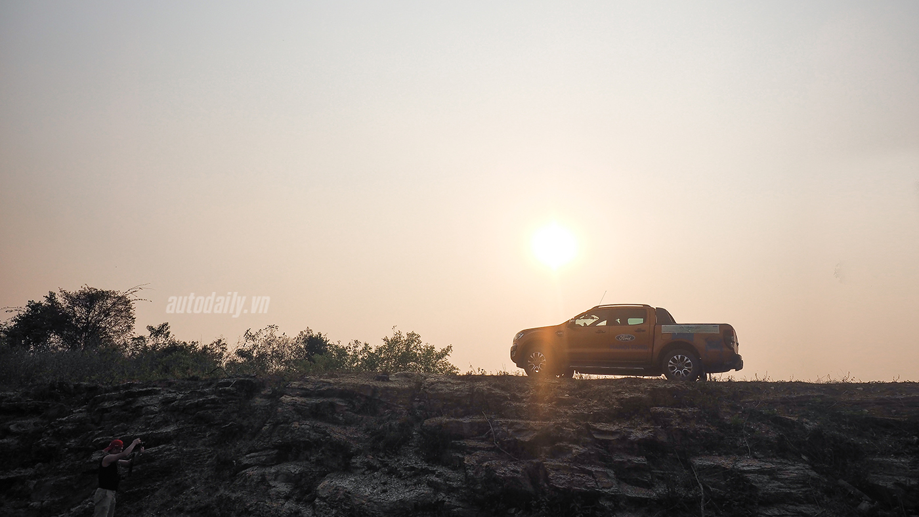
Khí hậu phân hóa như thế nào giữa hai bên sườn núi?
Sườn đón gió
Sườn khuất gió
Mưa nhiều, sinh vật phát triển
Mưa ít, sinh vật nghèo nàn
Đây là dãy núi nào của nước ta?
Trường Sơn Đông
Trường Sơn Tây

Slide 5
1. ẢNH HƯỞNG CỦA ĐỊA HÌNH ĐỐI VỚI SỰ PHÂN HÓA LÃNH THỔ TỰ NHIÊN
a. Đối với khí hậu và sinh vật
- Theo độ cao: chia thành 3 vòng đai: nhiệt đới gió mùa, cận nhiệt đới gió mùa trên núi, ôn đới gió mùa trên núi.
- Theo hướng sườn:
+ Ở sườn đón gió: mưa nhiều, sinh vật phát triển.
+ Ở sườn khuất gió: mưa ít, sinh vật nghèo nàn hơn.

Slide 6
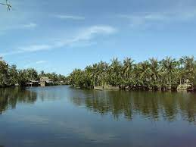
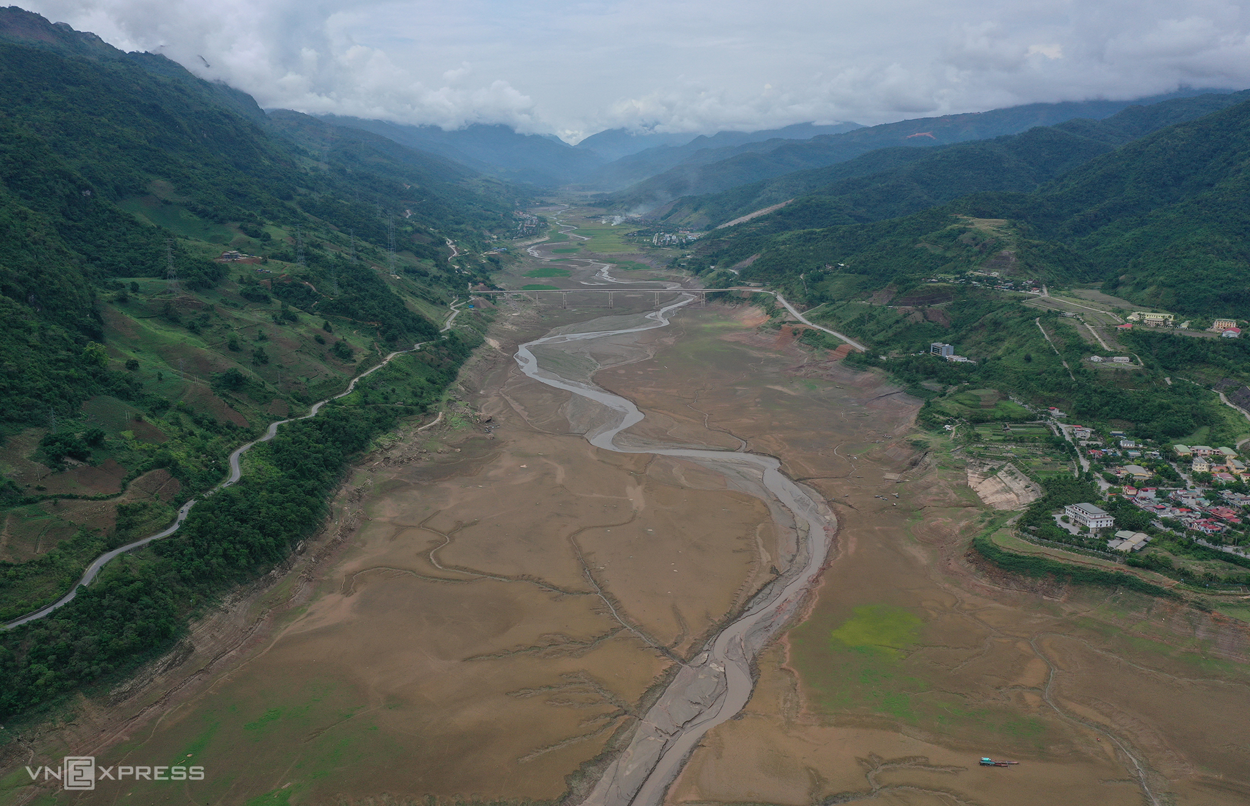
Hướng nghiêng của địa hình ảnh hưởng như thế nào tới hướng chảy và tốc độ dòng chảy của sông ngòi?
Sông Hậu, hay Hậu Giang, là một trong hai phân lưu của sông Mê Kông. Phân lưu còn lại là sông Tiền. Mê Kông tách ra thành sông Tiền và sông Hậu tại lãnh thổ Campuchia.
Trên lãnh thổ Việt Nam, sông Hậu chạy qua tỉnh An Giang, làm ranh giới tự nhiên giữa các tỉnh Đồng Tháp và Cần Thơ, Vĩnh Long và Cần Thơ, Hậu Giang và Vĩnh Long, Trà Vinh và Sóc Trăng. Đoạn rộng nhất của con sông nay là giữa huyện Cầu Kè (Trà Vinh) và huyện Long Phú (Sóc Trăng) khoảng gần 4 km.
Vì ở khu vực Tây Bắc địa hình chủ yếu là núi cao, hướng núi Tây Bắc – Đông Nam
Sông Đà dài hơn 900 km, bắt nguồn từ tỉnh Vân Nam, Trung Quốc chảy theo hướng tây bắc - đông nam rồi nhập với sông Hồng ở Phú Thọ.
Đoạn ở Việt Nam dài 527 km (có tài liệu ghi 543 km), điểm đầu tại huyện Mường Tè, tỉnh Lai Châu, chảy qua Điện Biên, Sơn La, Hòa Bình và kết thúc tại ngã ba Hồng Đà, huyện Tam Nông, tỉnh Phú Thọ. Trên sông Đà có hệ thống thủy điện bậc thang Sơn La công suất 2.400 MW, Lai Châu 1.200 MW, Hòa Bình 1.920 MW.
Khu vực Tây Bắc
Hướng chảy: Tây Bắc – Đông Nam
Hướng chảy: vòng cung
Vì ở khu vực Đông Bắc địa hình chủ yếu là núi thấp, có 4 cánh cung lớn Sông Gâm, Ngân Sơn, Bắc Sơn, Đông Triều
Khu vực Đông Bắc
Vùng núi
Sông chảy nhanh
Vùng đồng bằng
Sông chảy chậm và điều hòa hơn

Slide 7
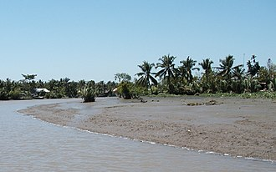
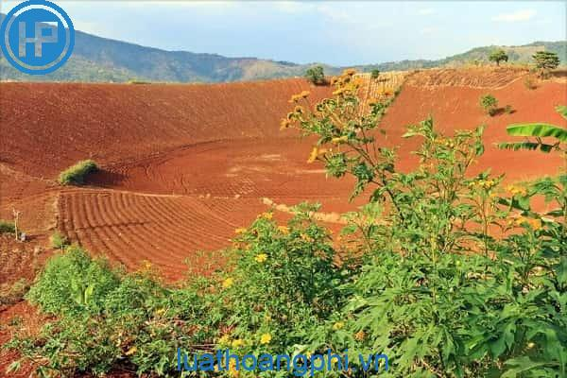
Sự phân hóa đất đai theo độ cao ở nước ta được thể hiện như thế nào?
Gọi tên 2 loại đất ở hình 1 và hình 2. Mỗi loại đất phù hợp với loại địa hình nào?
1
Đất phù sa
2
Đất Feralit
Phù sa là các thể vật liệu đất cát hay cặn, dạng nhỏ mịn hoặc hòa tan, được cuốn trôi theo dòng nước hoặc lắng đọng lại ở bờ sông, bãi bồi.
Nhóm đất đỏ vàng hay còn gọi là nhóm đất Feralit là nhóm đất có màu đỏ hoặc lẫn đỏ, thường xuất hiện dưới tán rừng mưa nhiệt đới.

Slide 8
1. ẢNH HƯỞNG CỦA ĐỊA HÌNH ĐỐI VỚI SỰ PHÂN HÓA LÃNH THỔ TỰ NHIÊN
b. Đối với sông ngòi và đất
- Đối với sông ngòi:
+ Hướng nghiêng địa hình ảnh hưởng đến hướng chảy sông ngòi: theo 2 hướng chính là TB- ĐN và vòng cung.
+ Độ dốc ảnh hưởng đến tốc độ dòng chảy: ở vùng núi sông thường chảy nhanh, vùng đồng bằng sông chảy chậm và điều hòa.
- Đối với đất: khu vực đồi núi chủ yếu là đất feralit, khu vực đồng bằng là đất phù sa.

Slide 9
9.Khai thác và chế biến khoáng sản
1.Chuyên canh cây công nghiệp, cây ăn quả
8. Phát triển du lịch
A. THUẬN LỢI
2.Chăn nuôi gia súc
7. Phát triển giao thông vận tải
3.Xây dựng cơ sở hạ tầng
6. Thiên tai
B. KHÓ KHĂN
4.Phát triển thủy điện
5. Phát triển lâm nghiệp

Slide 10
2. ẢNH HƯỞNG CỦA ĐỊA HÌNH ĐỐI VỚI KHAI THÁC KINH TẾ
a. Đối với địa hình đồi núi
- Thuận lợi:
+ Hình thành các vùng chuyên canh cây công nghiệp, cây ăn quả, chăn nuôi gia súc lớn và lâm nghiệp.
+ Phát triển thủy điện, khai thác và chế biến khoáng sản.
- Khó khăn: địa hình bị chia cắt gây hạn chế trong việc xây dựng cơ sở hạ tầng, phát triển giao thông và hay xảy ra thiên tai: lũ quét, sạt lở đất…

Slide 11
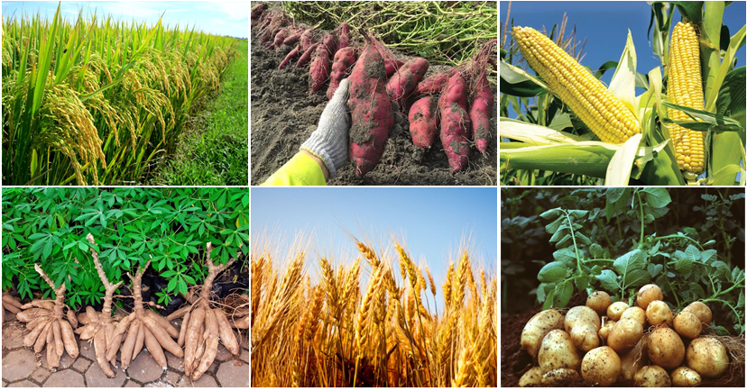
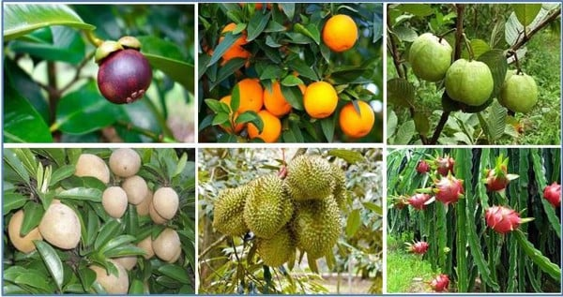

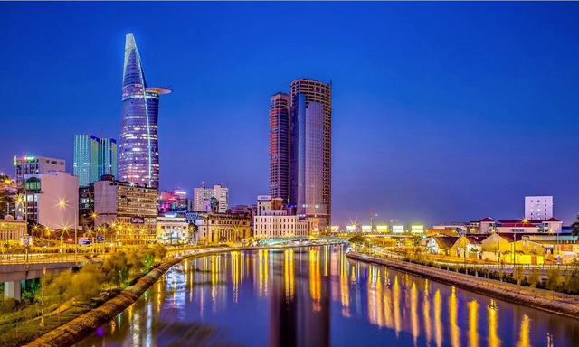
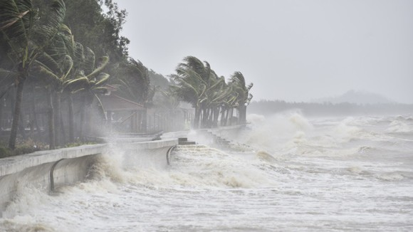
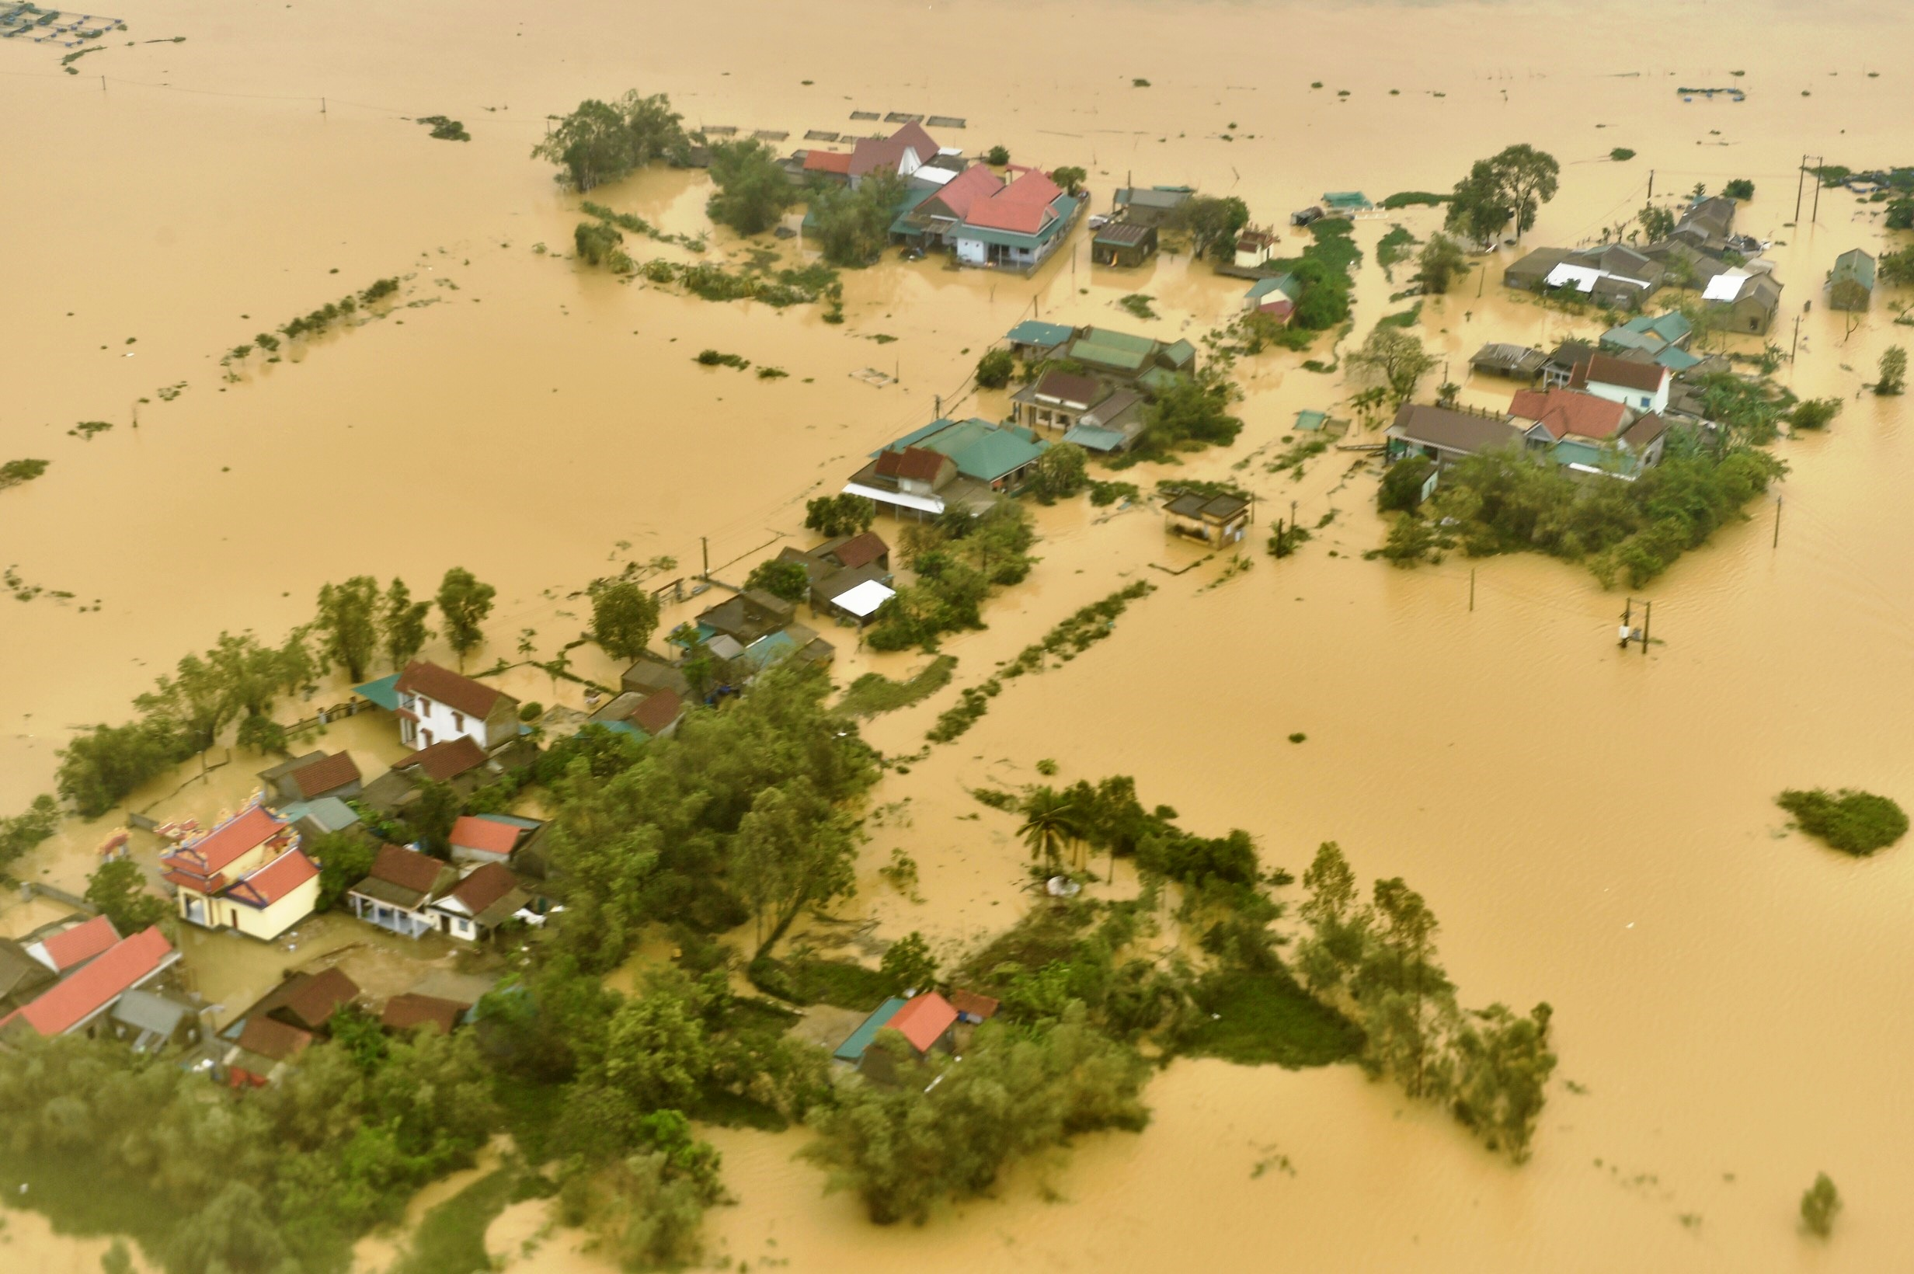
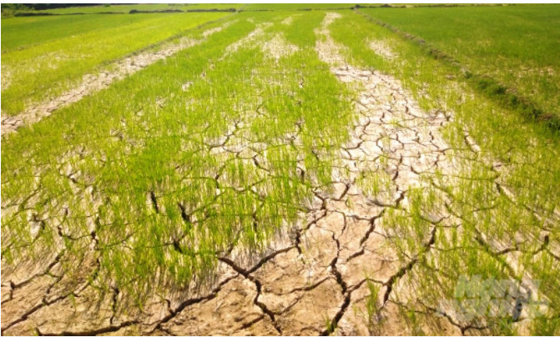
Cây lương thực
Cây ăn quả
Thủy sản
Trung tâm kinh tế
Em hãy rút ra những thuận lợi và khó khăn của địa hình đồng bằng đối với sự phát triển kinh tế nước ta qua những hình ảnh gợi ý trên?
Bão
Lũ lụt
Hạn hán

Slide 12
2. ẢNH HƯỞNG CỦA ĐỊA HÌNH ĐỐI VỚI KHAI THÁC KINH TẾ
b. Đối với địa hình đồng bằng
- Thuận lợi: đất phì nhiêu ở đồng bằng là vùng sản xuất lương thực, thực phẩm, cây ăn quả; phát triển thủy sản.
- Khó khăn: thiên tai: bão, lụt, hạn hán

Slide 13
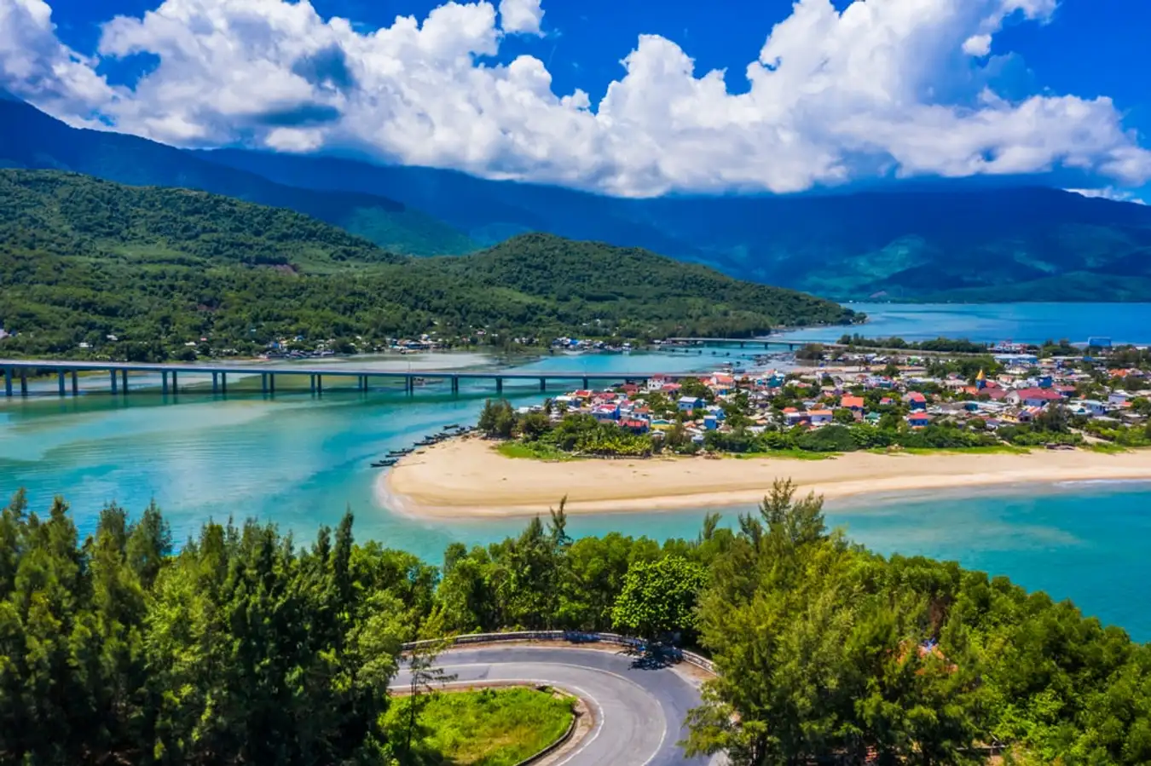

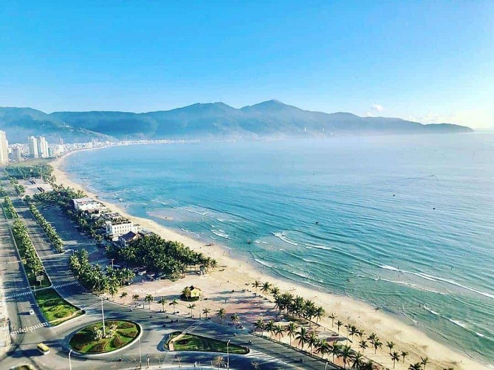
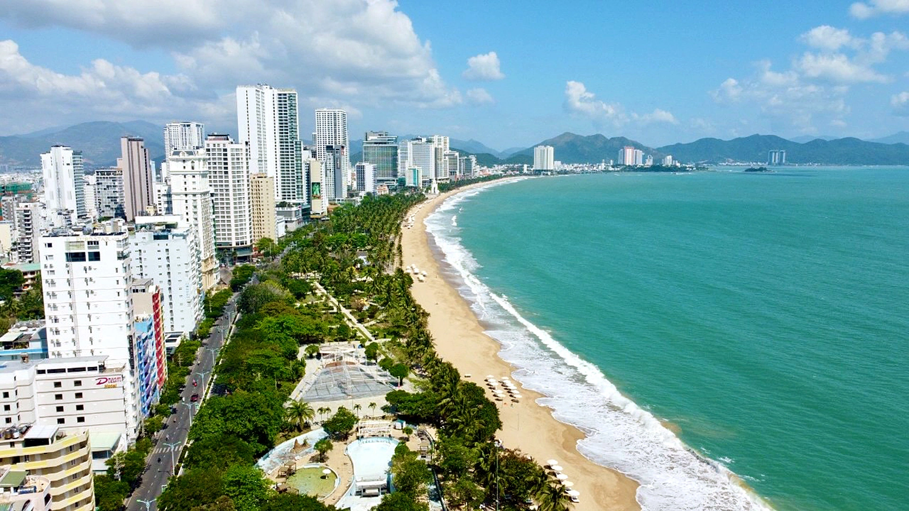
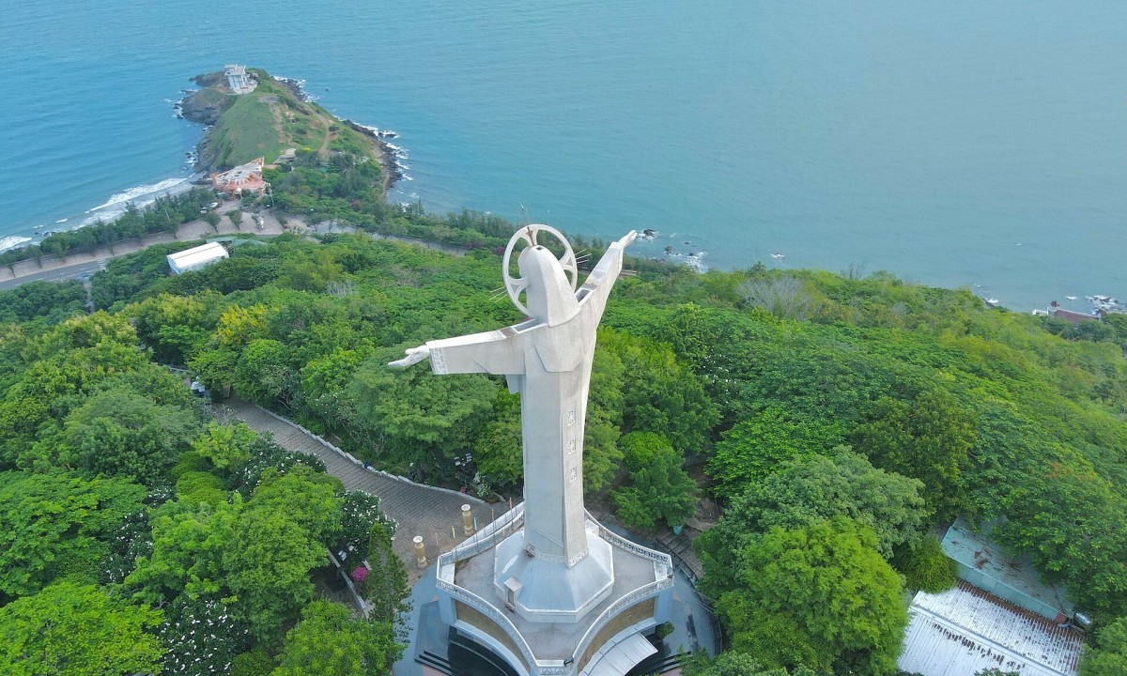
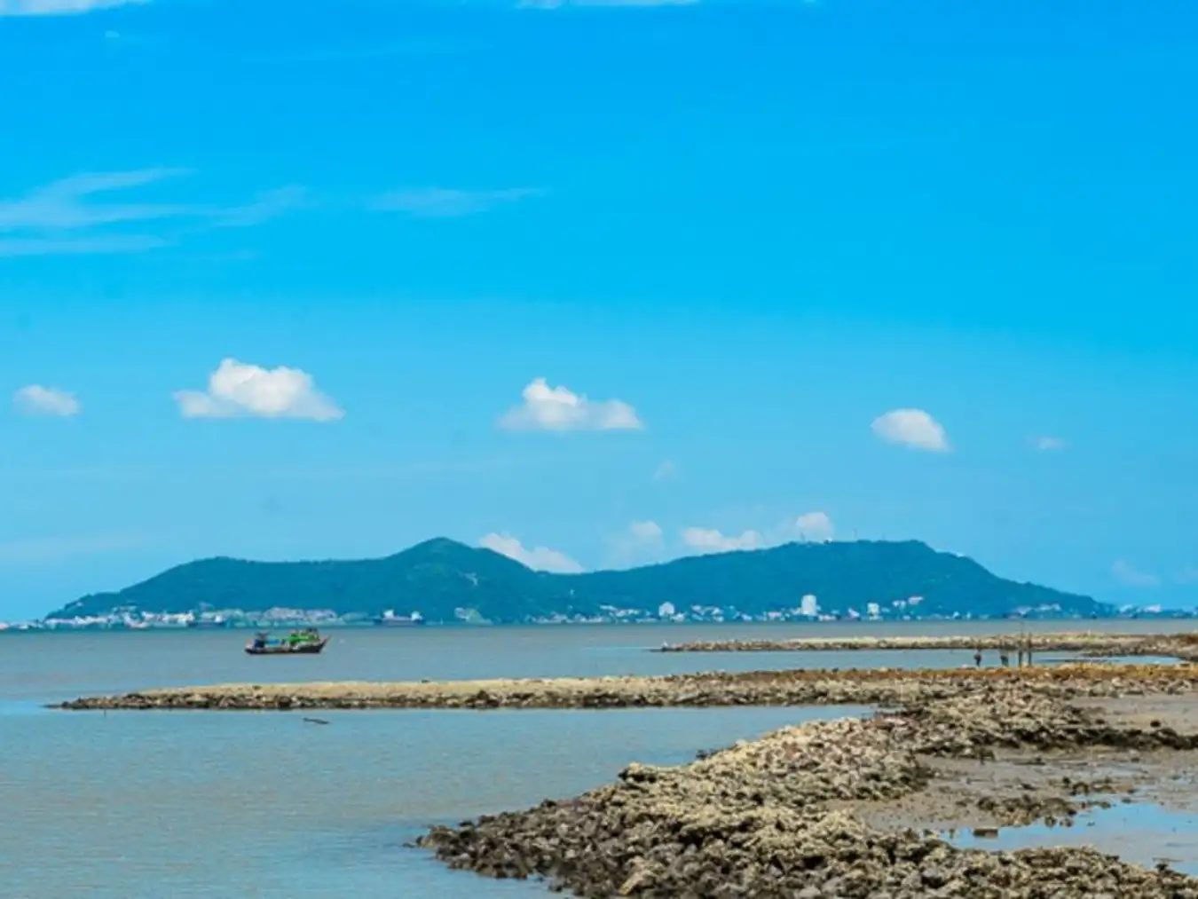
Em hãy cho biết các biển sau thuộc địa phận của tỉnh/ thành nào của nước ta?
Biển Lăng Cô
Biển Phan Thiết
Biển Mỹ Khê
Biển Nha Trang
Biển Vũng Tàu
Biển Cần Giờ

Slide 14
2. ẢNH HƯỞNG CỦA ĐỊA HÌNH ĐỐI VỚI KHAI THÁC KINH TẾ
c. Đối với địa hình bờ biển
- Thuận lợi: Phát triển du lịch biển, nuôi trồng hải sản, xây dựng cảng biển đặc biệt là cảng nước sâu.
- Khó khăn: một số đoạn bờ biển bị mài mòn, sạt lở...
Em hãy chỉ ra những thuận lợi và khó khăn trong vấn đề phát triển kinh tế biển ở nước ta hiện nay?

